Slide 1
SIMULAÇÃO DE MONTE CARLO
Exemplo revendedor Ford
ESTABELECER DISTRIBUIÇÃO PROBABILIDADES DAS V. C.
Elementos dos Sistema apresentam comportamento probabilístico
CONSTRUIR DIST. PROBAB. ACUMULADA DAS V. C.
DEFINIR INTERVALO DE NÚM. ALEATÓRIOS PARA CADA V. C.
GERAR OS NÚMEROS ALEATÓRIOS.
SIMULAR UMA SÉRIE DE TENTATIVAS

Slide 2
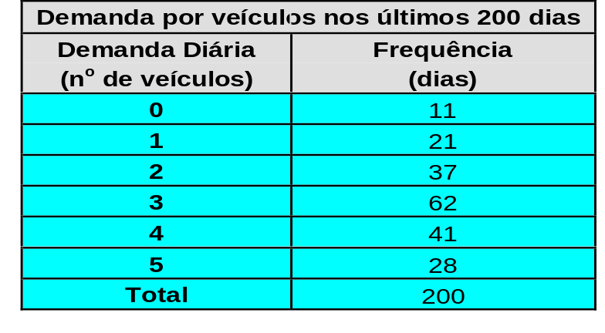
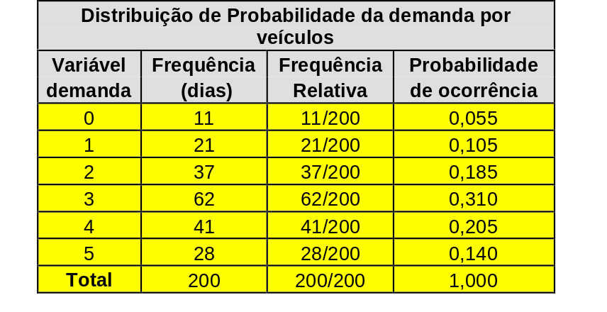
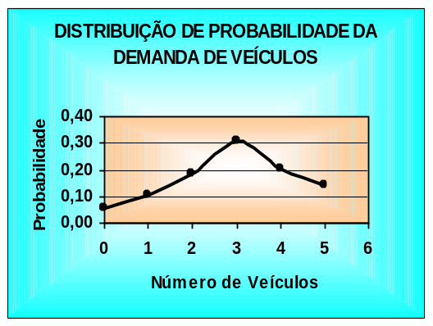
SIMULAÇÃO DE MONTE CARLO
Exemplo revendedor Ford
ESTABELECER DISTRIBUIÇÃO PROBABILIDADES DAS V. C.

Slide 3
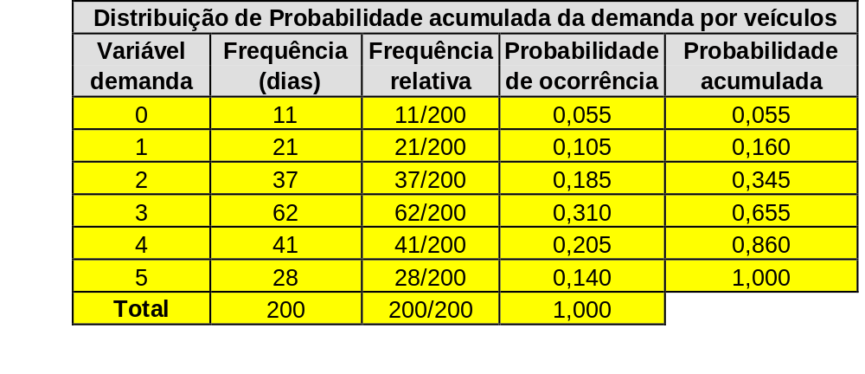
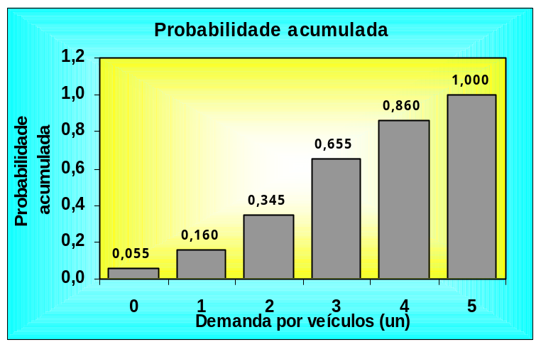
SIMULAÇÃO DE MONTE CARLO
Exemplo revendedor Ford
CONSTRUIR DIST. PROBAB. ACUMULADA DAS V. C.

Slide 4
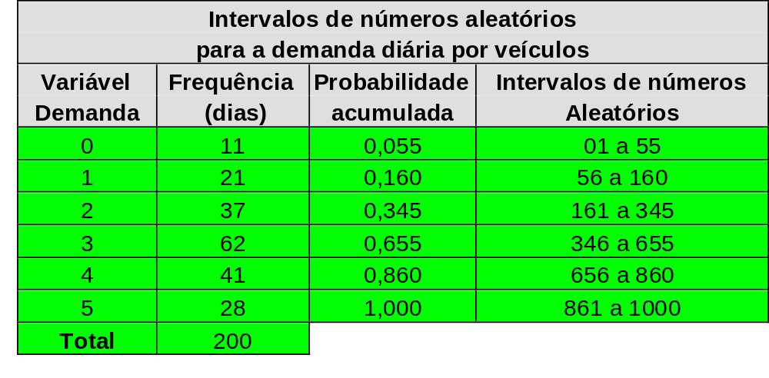
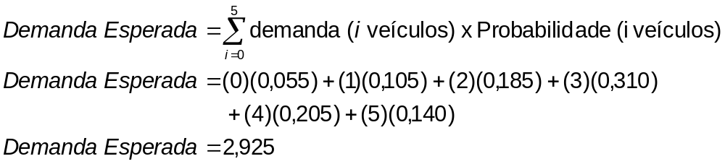
SIMULAÇÃO DE MONTE CARLO
Exemplo revendedor Ford
DEFINIR INTERVALO DE NÚM. ALEATÓRIOS PARA CADA V. C.

Slide 5
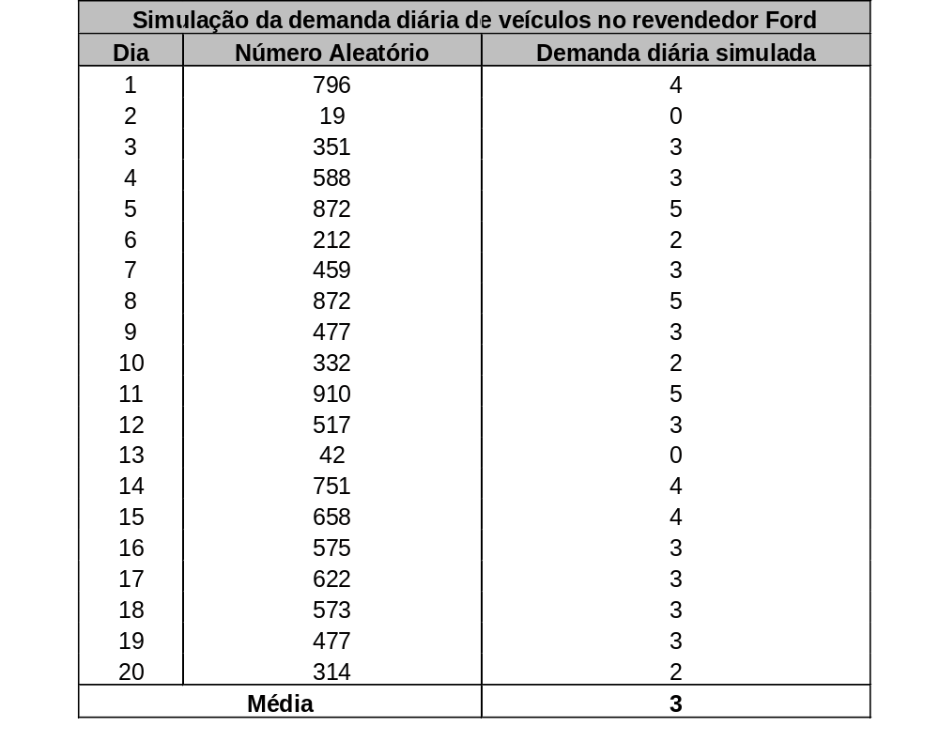
SIMULAÇÃO DE MONTE CARLO
Exemplo revendedor Ford

Slide 6
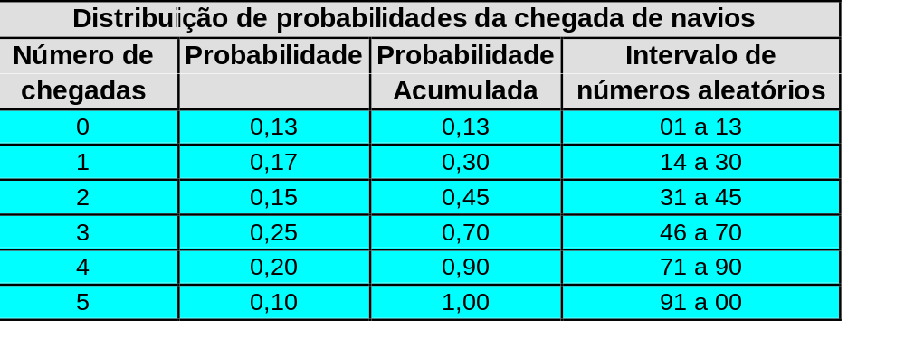
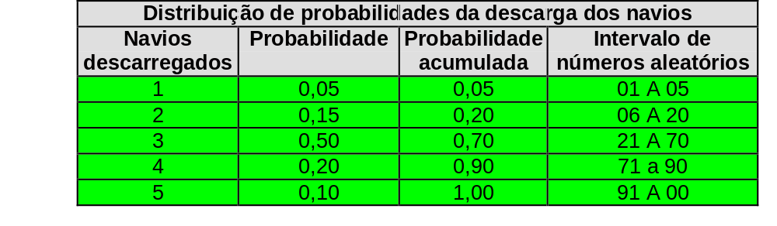
SIMULAÇÃO DE MONTE CARLO
Exemplo PORTO Marítimo

Slide 7
SIMULAÇÃO DE MONTE CARLO
Exemplo PORTO Marítimo
Esquema de descarregamento:
FIFO - “First-In First-Out”: O Primeiro navio a chegar é o primeiro a iniciar o descarregamento
Resultados da Simulação para
análise dos custos:
Média diária de chegadas de navios
Média diária de descarregamentos
Média diária de pernoites de navios

Slide 8
SIMULAÇÃO DE MONTE CARLO
Loja de Computadores
Decidir pela Mudança na Política
de Estoque
(simular a nova política)
Lote de compra = 10 unidades
Ponto de Recompra = 5 unidades
Toda vez que o nível do estoque ao final do dia for de 5 computadores ou menos, um pedido de compra de 10 computadores é colocado, caso não haja outro pedido pendente.

Slide 9
SIMULAÇÃO DE MONTE CARLO
Loja de Computadores
DEFININDO O PROBLEMA
venda
Contabiliza
estoque
Estoque
atende ?
sim
Ok!
Ponto de
compra ?
não
Contabiliza
custo de
estoque ($)
não
sim
Perda da
venda (-$)
Compra
lote ($)
Aguarda
chegada

Slide 10
SIMULAÇÃO DE MONTE CARLO
Loja de Computadores
IDENTIFICAR AS VARIÁVEIS CRÍTICAS
CUSTO MÉDIO DA POLÍTICA DE ESTOQUE =
Custo de médio manutenção de estoque +
Custo médio da colocação do pedido +
Custo médio da perda de vendas
Custo de médio manutenção de estoque =
Média diária de itens em estoque * custo unitário
Custo médio da colocação do pedido =
Média diária de Pedidos de Compra * custo unitário
Custo médio da perda de vendas =
Perda média diária de Vendas * custo unitário

Slide 11
SIMULAÇÃO DE MONTE CARLO
Loja de Computadores
Dados de Custos a serem considerados:
Custo unitário de manutenção do estoque =>
R$ 0,50
Custo unitário da venda perdida =>
R$ 8,00
Custo unitário de colocação do pedido de compra =>
R$ 10,00
Dados de Físicos a serem considerados:
Demanda diária
Tempo de colocação de uma ordem de compra

Slide 12
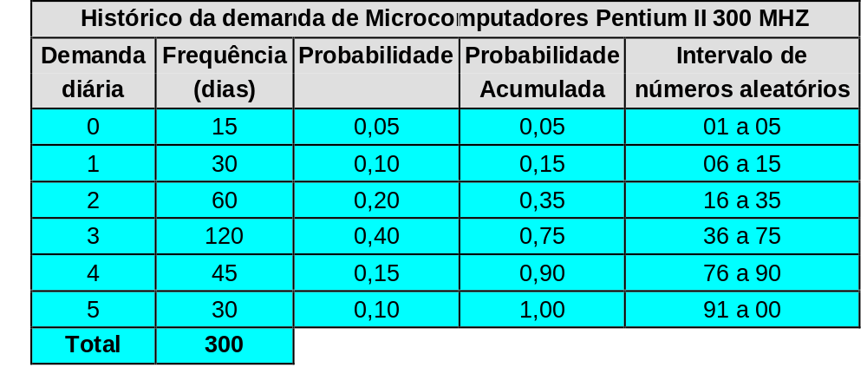

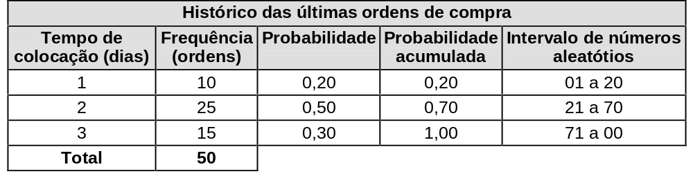
SIMULAÇÃO DE MONTE CARLO
Loja de Computadores

Slide 13
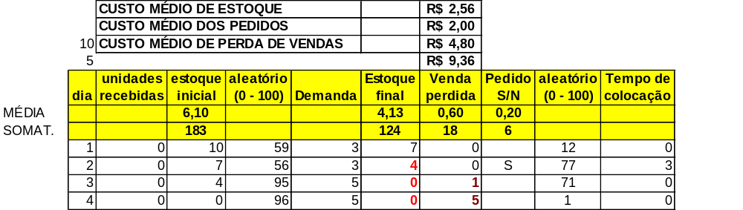
SIMULAÇÃO DE MONTE CARLO
Loja de Computadores
Média diária de itens em estoque
Média diária de Pedidos de Compra
Perda média diária de Vendas

